Slide 1



Slide 2

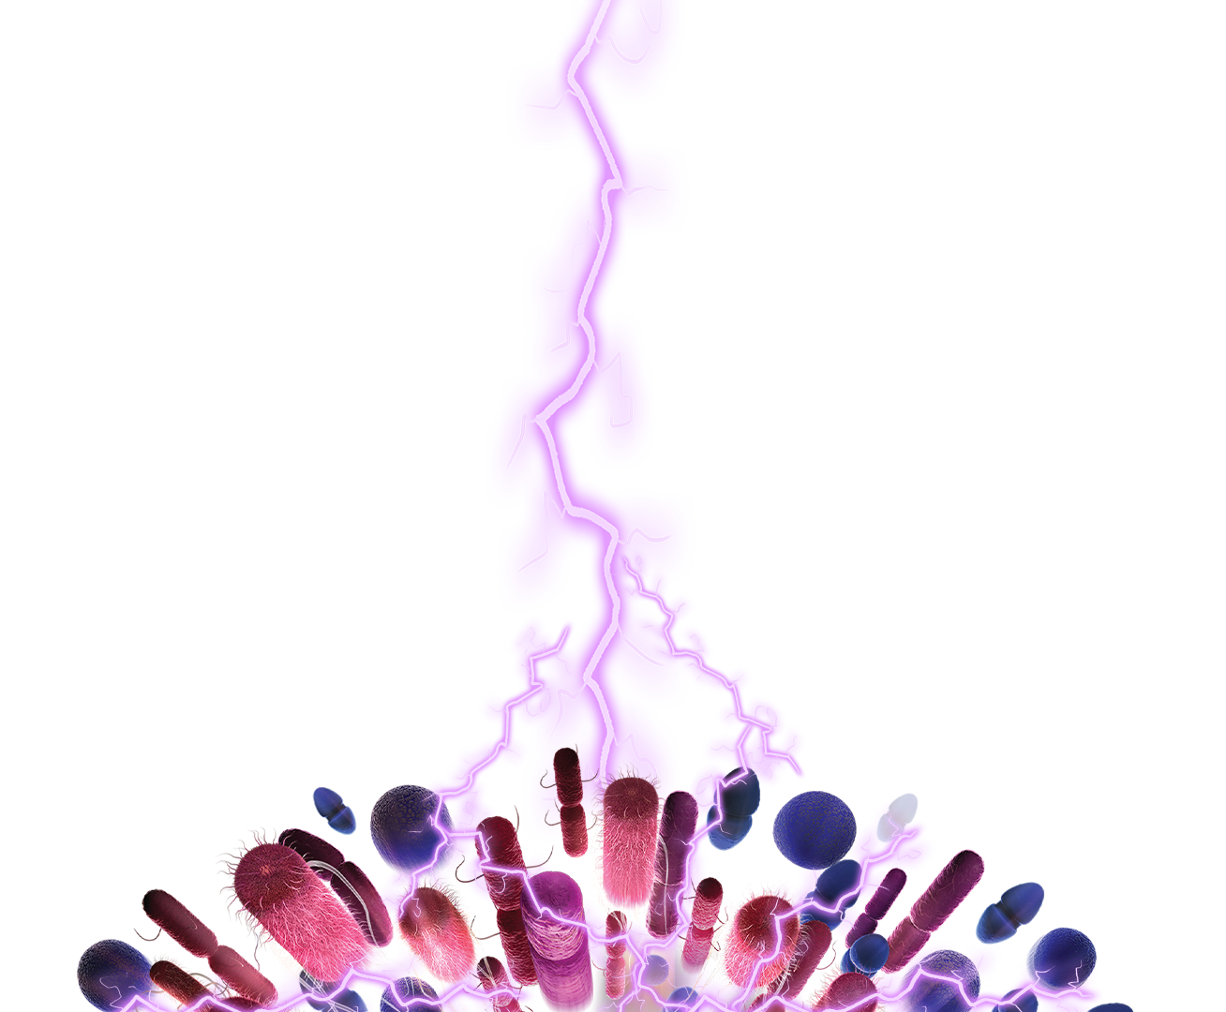
一例多重耐药菌肺炎的治疗

Slide 3

● 病例简介
摘要
1.独特性：肺泡灌洗液培养CRAB，耐药性强
2.背景：反复发热，抗生素治疗效果差

Slide 4
● 患者基础信息
1.人口学信息：56岁，女，无业，江苏
2.主诉：脑肿瘤患者，肿瘤切除术后，昏迷，呛咳反应差
3.既往史：无

Slide 5
● 入院后检查
1.体格检查：
T 39.0℃，HR 90bpm，R 15bpm，BP 115/75mmHg，SPO2 99%。浅昏迷状态，痛刺激右侧肢体无反应，左侧肢体屈曲，双肺呼吸音粗，可闻及湿性啰音，心律齐，心音力可，腹软，肠鸣音存在。四肢无水肿
2.辅助检查：
胸部CT见双下肺坠积实变

Slide 6
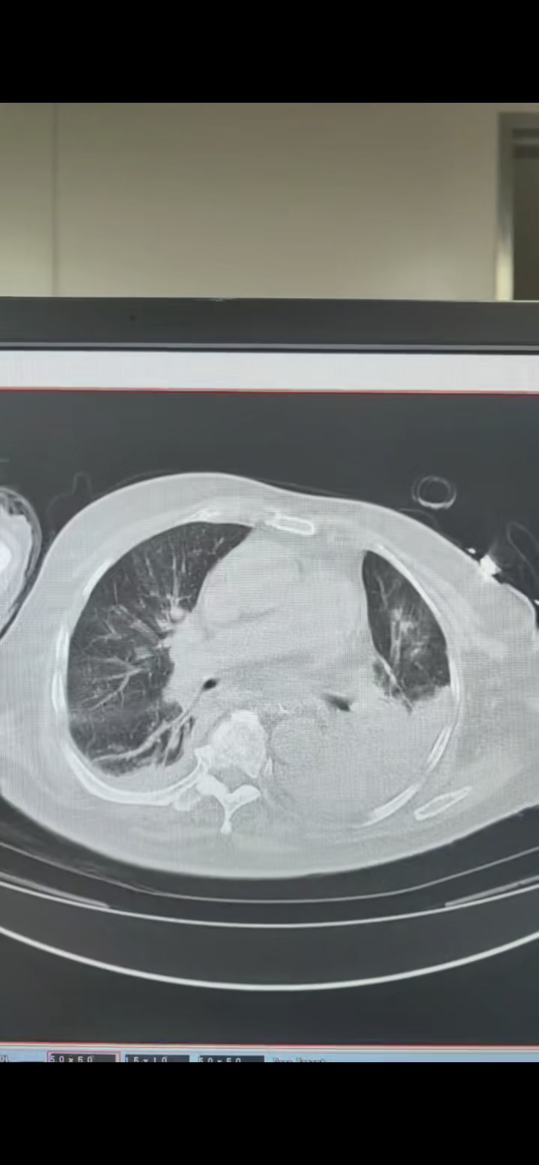
● 入院后检查
3.影像学检查：

Slide 7
● 诊断评估
诊断评估
1.初步诊断：脑肿瘤术后，鲍曼不动杆菌感染肺炎（多重耐药）
2.诊断依据：肺泡灌洗液培养示鲍曼不动杆菌
3.鉴别诊断：肺泡灌洗液培养未见真菌

Slide 8
● 治疗过程
1.药物：依拉环素75mg q12h 静脉滴注×7天
2.手术：神经电生理监测下颅内肿瘤切除术

Slide 9
● 治疗过程
3.微生物/病理结果：肺泡灌洗液培养:鲍曼不动杆菌，多黏菌素、替加环素、依拉环素敏感
4.方案调整：多黏菌素+替加环素抗感染治疗，体温、感染指标无好转
5.指标追踪：动态监测感染指标、肺部影像

Slide 10
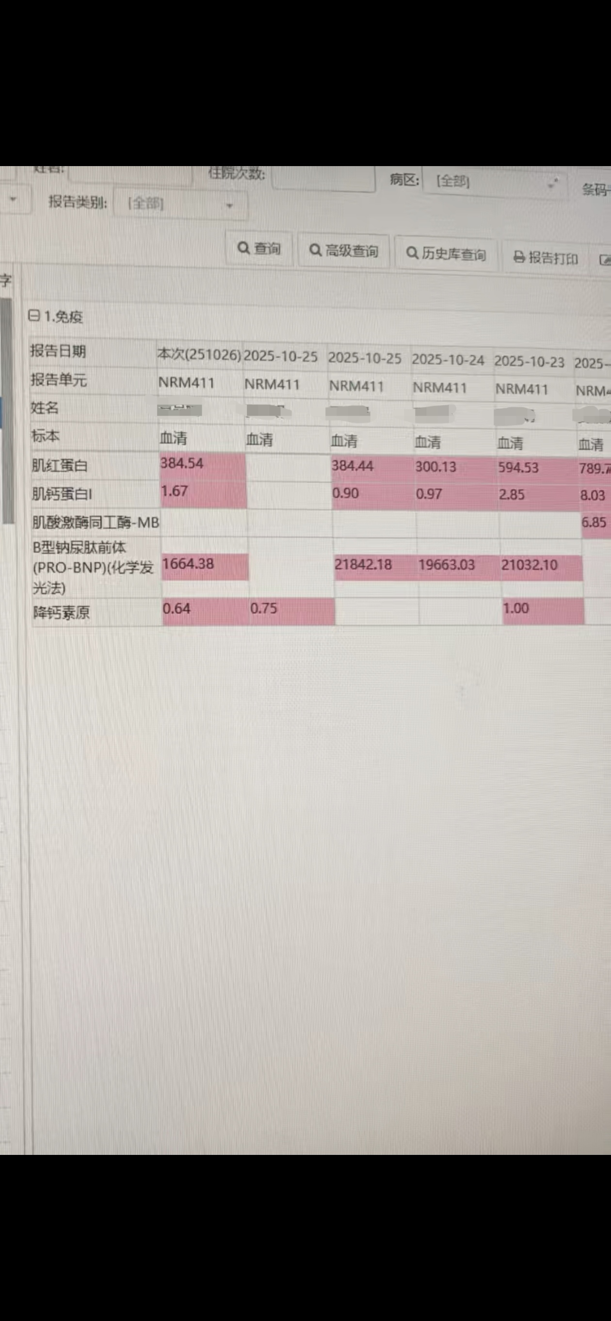
● 治疗过程
3.时间轴记录:(折线图)

Slide 11

● 诊疗体会
1.疗效评价：治疗有效
2.局限性：无
3.结论：依拉环素治疗肺部感染CRAB有效

Slide 12
感谢观看
敬请指导

